Slide 1
Специальность 09.02.07 «Информационные системы и программирование» Срок обучения 3 года 10 месяцев Квалификация программист / разработчик Веб и мультимедийных приложений

Slide 2
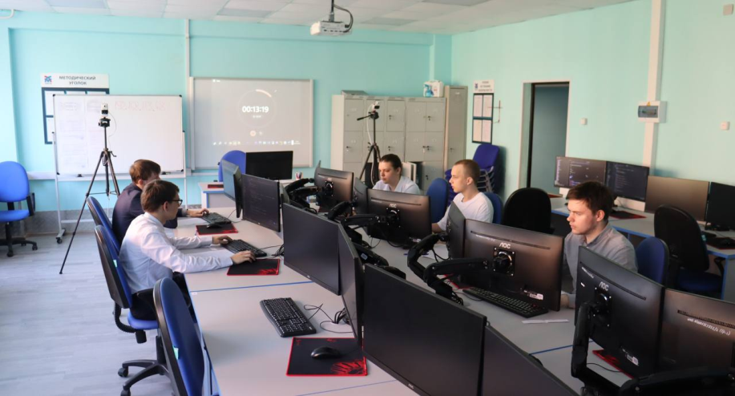
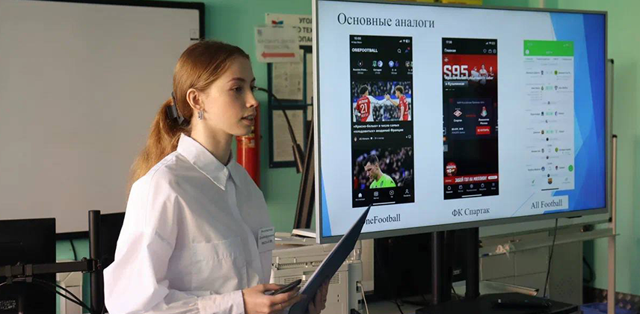
Формы итоговой аттестации
Государственная итоговая аттестация осуществляется в форме сдачи демонстрационного экзамена и защиты выпускной квалификационной (дипломной)работы

Slide 3
Перечень ФГОС СПО по ТОП 50 перспективных профессий
1. Автомеханик 2. Администратор баз данных 3. Графический дизайнер 4. Косметолог 5. Лаборант химического анализа 6. Мастер декоративных работ 7. Мастер столярно-плотницких работ 8. Метролог 9. Мехатроник 10. Мобильный робототехник 11. Наладчик-ремонтник промышленного оборудования 12. Оператор беспилотных летательных аппаратов 13. Оператор станков с программным управлением 14. Оптик-механик 15. Парикмахер 16. Плиточник-облицовщик 17. Повар-кондитер 18. Программист 19. Разработчик Веб и мультимедийных приложений 20. Сантехник ......
Приказом Министерства труда и социальной защиты Российской Федерации № 831 от 02.11.2015 сформирован список 50-ти наиболее востребованных на рынке труда, новых и перспективных профессий, которые требуют среднего профессионального образования.

Slide 4
Основные виды профессиональной деятельности
Программист:
Разработка модулей программного обеспечения для компьютерных систем
Разработка, администрирование и защита баз данных
Осуществление интеграции программных модулей
Сопровождение и обслуживание программного обеспечения компьютерных систем
Разработчик Веб и мультимедийных приложений:
Проектирование и разработка информационных систем
Разработка дизайна веб-приложений
Проектирование, разработка и оптимизация web - приложений

Slide 5
Изучаемые дисциплины и междисциплинарные курсы
Разработчик Веб и мультимедийных приложений:
Проектирование и дизайн информационных систем
Разработка кода информационных систем
Тестирование информационных систем
Проектирование и разработка интерфейсов пользователя
Графический дизайн и мультимедиа
Проектирование и разработка веб-приложений
Оптимизация веб-приложений
Обеспечение безопасности веб-приложений
Информатика и ИКТ
Операционные системы и среды
Информационные технологии (Web-технологии, Мультимедийные технологии, Компьютерная графика)
Основы алгоритмизации программирования
Компьютерные сети
Программист:
Системное программирование
Разработка программных модулей
Поддержка и тестирование программных модулей
Разработка мобильных приложений
Технология разработки и защиты баз данных
Технология разработки программного обеспечения
Инструментальные средства разработки программного обеспечения
Математическое моделирование
Внедрение и поддержка программного обеспечения компьютерных систем
Обеспечение качества функционирования компьютерных систем

Slide 6
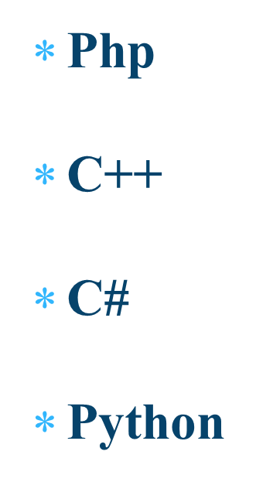
Изучаемые языки программирования и СУБД
Visual Basic
Assembler
Pascal ABC
Java
MS Access
MS SQL
1C

Slide 7
Компетенции чемпионата «Профессионал»
Веб-технологии
Разработка мобильных
приложений
Автоматизация бизнес-процессов организаций
Разработка компьютерных игр и мультимедийных приложений
Нейросети и большие данные

Slide 8
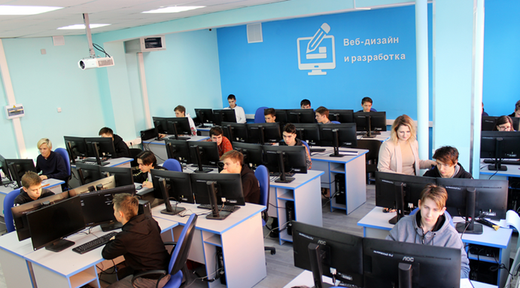
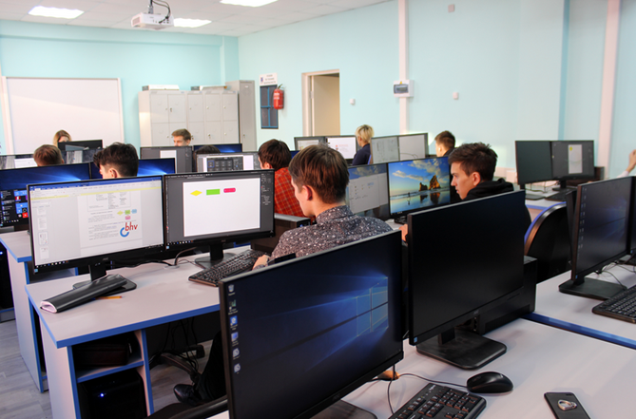
Мастерская «Веб-дизайн и разработка»
20 рабочих мест. Лицензионное программное обеспечение
Подготовка обучающихся в соответствии с ФГОС
Подготовка и проведение чемпионатов
Подготовка и проведение демонстрационных экзаменов

Slide 9
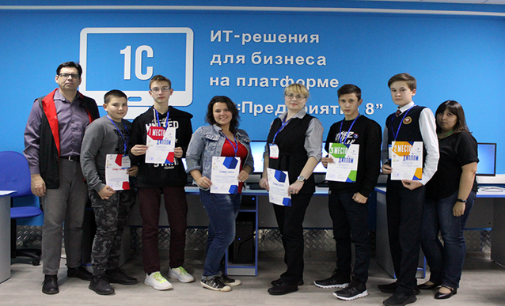
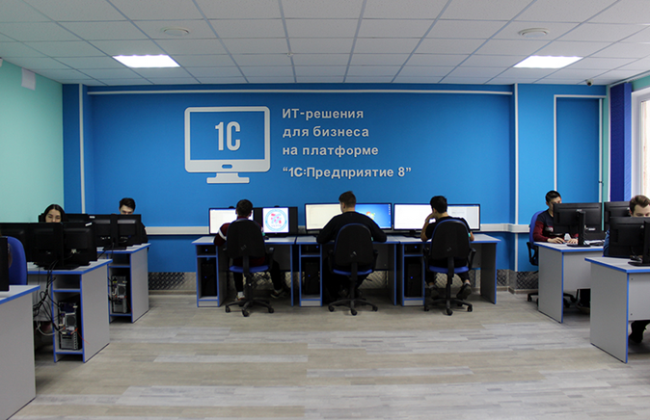
Мастерская «ИТ-решения для бизнеса на платформе 1С: Предприятие»
16 рабочих мест. Лицензионное программное обеспечение
Подготовка обучающихся в соответствии с ФГОС
Подготовка и проведение чемпионатов
Подготовка и проведение демонстрационных экзаменов

Slide 10
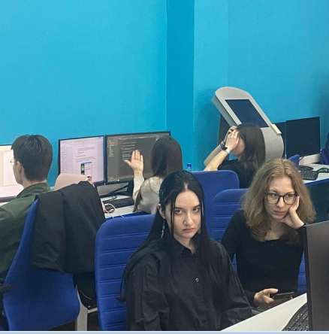
Мастерская «Разработка мобильных приложений»
16 рабочих мест. Лицензионное программное обеспечение
Подготовка обучающихся в соответствии с ФГОС
Подготовка и проведение чемпионатов
Подготовка и проведение демонстрационных экзаменов

Slide 11
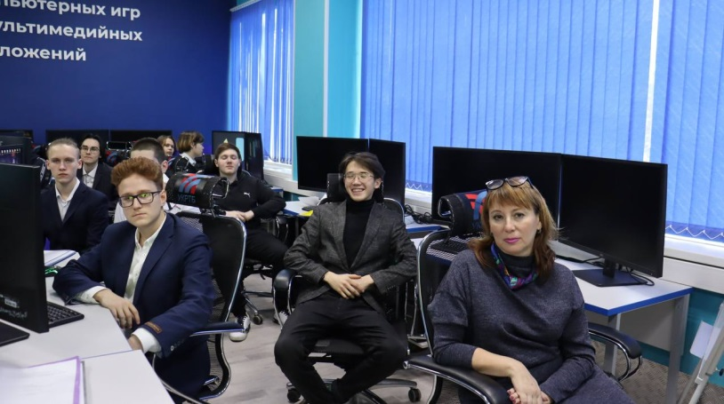
Мастерская «Разработка компьютерных игр и мультимедийных приложений»
13 рабочих мест. Лицензионное программное обеспечение
Подготовка обучающихся в соответствии с ФГОС
Подготовка и проведение чемпионатов
Подготовка и проведение демонстрационных экзаменов

Slide 12
Наши выпускники
Продолжение обучения – УГНТУ, УГАТУ, БГУ, БГПУ
Места работы –
ОАО «Уфанет», ОАО «Кристалл», ООО «Бэствэб», ГК АйТи,
АО «СКАД тех», BitFury Software, ООО «АйтиМонитор»,
НПК «Прогресс», АНО «Техношкола Звездный», ДомКлик,
ООО «Энергоси», ООО «Хуавэй-Уфа», ФГБУ ФКП Росреестр,
ООО «Сеть Связной», Ufatech, ГБПОУ УКРТБ, digital агентства и т.д.
Должности –
программист, техник - программист, инженер - программист, инженер - тестировщик, web - программист, 1С - программист, программист БД, разработчик ПО, преподаватель, системный архитектор, системный администратор, контекстолог и т.д.

Slide 13
ХОТИТЕ БЫТЬ УСПЕШНЫМИ?
ПРИХОДИТЕ К НАМ УЧИТЬСЯ!

